Slide 1


Criação de Apps: por onde começar?
Tiago Teixeira

Slide 2
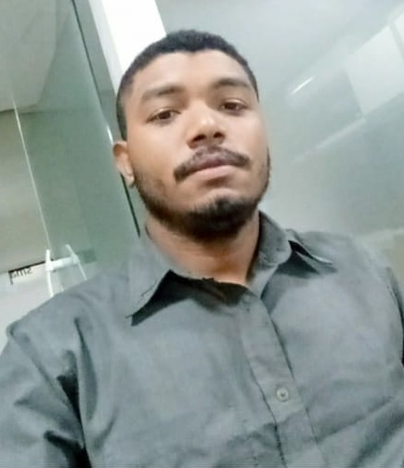
Apresentação
Tiago Teixeira de Sousa
26 anos, casado, natural de Teresina – PI;
Flamenguista, amante de esportes, games e tecnologias;
Full Stack Developer com ênfase em backend, com mais de 5 anos de experiência;
Graduado em Análise e Desenvolvimento de sistemas – 2015.
Pós graduando em Engenharia de Software;
Stack favorita : Laravel (PHP) + VueJS + Flutter.

Slide 3

Requisitos
Hardware;
Computador core i3+, 4 GB RAM (Se possível, ssd);
Lógica de programação;
Estrutura de dados;
Saber alguma linguagem de programação de alto nível: (Java, PHP, C#, Dart, JavaScript, Python, Ruby, etc).

Slide 4
Análise e Pesquisa
Essa etapa se trata de filtrar o que irá estudar e qual tecnologia abordada.
Arquitetura
ReactNative
Flutter
Android
IOS
Xamarim
Ionic
Saber quais tecnologias compõe a arquitetura
escolhida.

Slide 5
Tecnologias Utilizadas
ReactNative (JavaScript, React)
Flutter (Dart)
Android (Java, Kotlin)
IOS (Objective C, Swift)
Xamarim (C#)

Slide 6
Tutoriais e Recomendações
Lógica de programação (Lógica de Programação - Manzano)
Documentação
ReactNative: https://reactnative.dev/docs/getting-started
Flutter: https://flutter.dev/
Android: https://developer.android.com/docs
IOS: https://developer.apple.com/documentation/
Xamarim: https://docs.microsoft.com/ptbr/xamarin/

Slide 7
Tipos de Apps
Nativos
Hibridos
Progressivos
WebApps

Slide 8
Comunidades
Grupos no WhatsApp
Grupos no Telegram
Grupos no Facebook
Dev Media
StackOverflow

Slide 9

Contatos
Instagram: @tiagoyuga
Linkedin: https://www.linkedin.com/in/tiago-teixeira-410a48bb
GitHub: https://github.com/tiagoyuga
Email: tiagoteixeira2214@gmail.com

